Slide 1

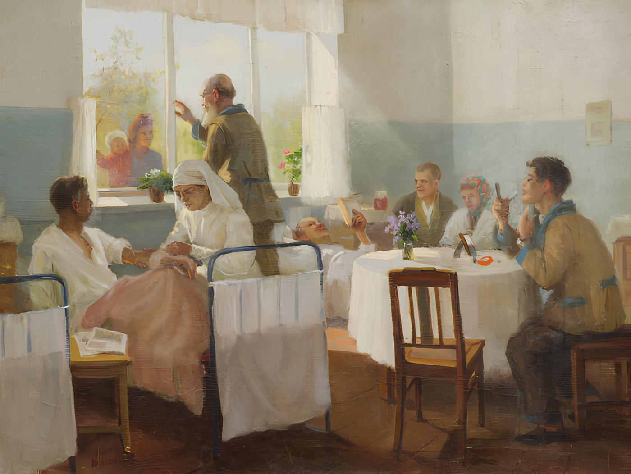

ФБГОУ ВО Мелитопольский государственный университет
Г.Мелитополь, РФ
Гуманитарно-педагогический факультет
Кафедра психологии.
Психо-социальные особенности мемориала “Братское кладбище” г. Мелитополя
Мирошниченко Ксения Васильевна,
Студентка 2 курса гр. 2311-2301.2
очной формы обучения
Направление подготовки «Психология»
Научный руководитель – к.м.н.,
доцент Мельникова С. В.

Slide 2
​Война оставляет неизгладимый след в памяти народов, формируя не только исторические хроники, но и глубокие эмоциональные переживания. События гражданской войны в Мелитополе стали частью этой общей трагедии, оставив после себя памятники, которые до сих пор вызывают чувства скорби и уважения.
Братская могила в Мелитополе является многозначным и важным местом памяти для жителей города. Это не просто место захоронения, а символ объединения скорби, героизма и преемственности поколений, где переплетается личная трагедия каждого, кто потерял близких, и коллективная боль всего народа.

Slide 3
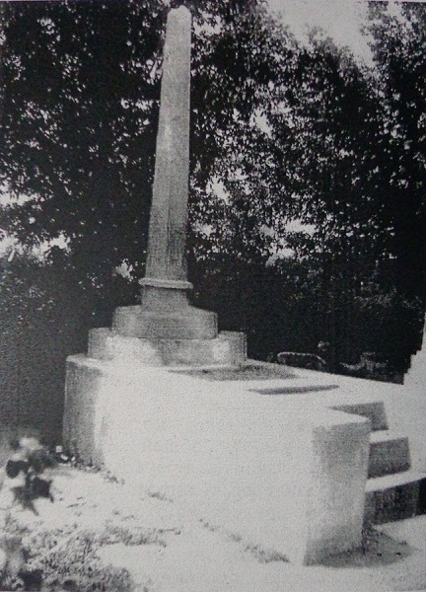
Ещё в довоенные годы городской парк, известный сегодня как парк Горького, имел особый статус. Согласно путеводителям того времени, в его конце располагалась братская могила, где были похоронены 26 коммунаров, убитых белогвардейцами 29 декабря 1919 года. Этот факт свидетельствует о сложном и бурном периоде гражданской войны, когда в борьбе за власть и судьбу страны гибели солдат стали трагической реальностью. Позже, в советский период, братская могила приобрела новый символизм – память о солдатах Великой Отечественной войны, которые, отдав свои жизни, защищали Родину.

Slide 4
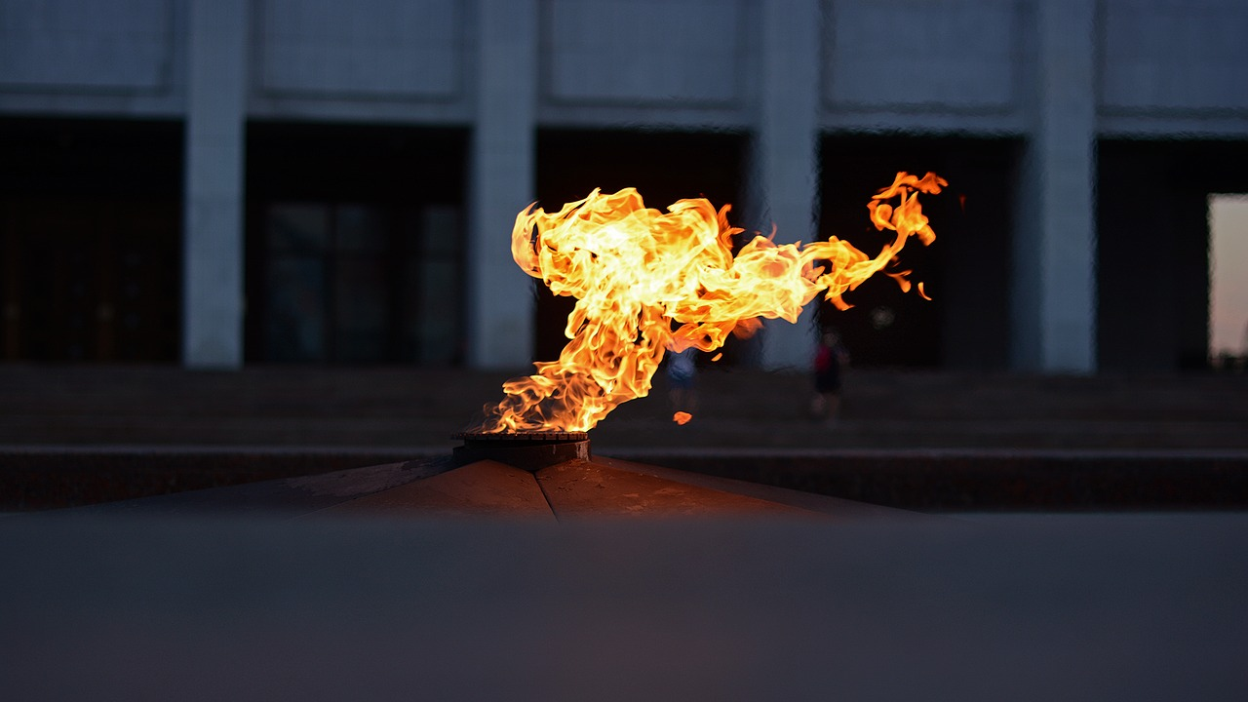
В наши дни здесь покоятся около 3 тысяч советских воинов, павших в боях за Мелитополь. Среди них — 2300 солдат, чьи могилы находятся на этой земле, включая 20 Героев Советского Союза. Каждый элемент мемориала рассказывает свою историю: строгая стела с именами погибших, трогательная фигура Скорбящей матери, символизирующая вечную боль утраты, и композиция «Спящие воины», напоминающая о тех, кто навсегда остался молодым.

Slide 5
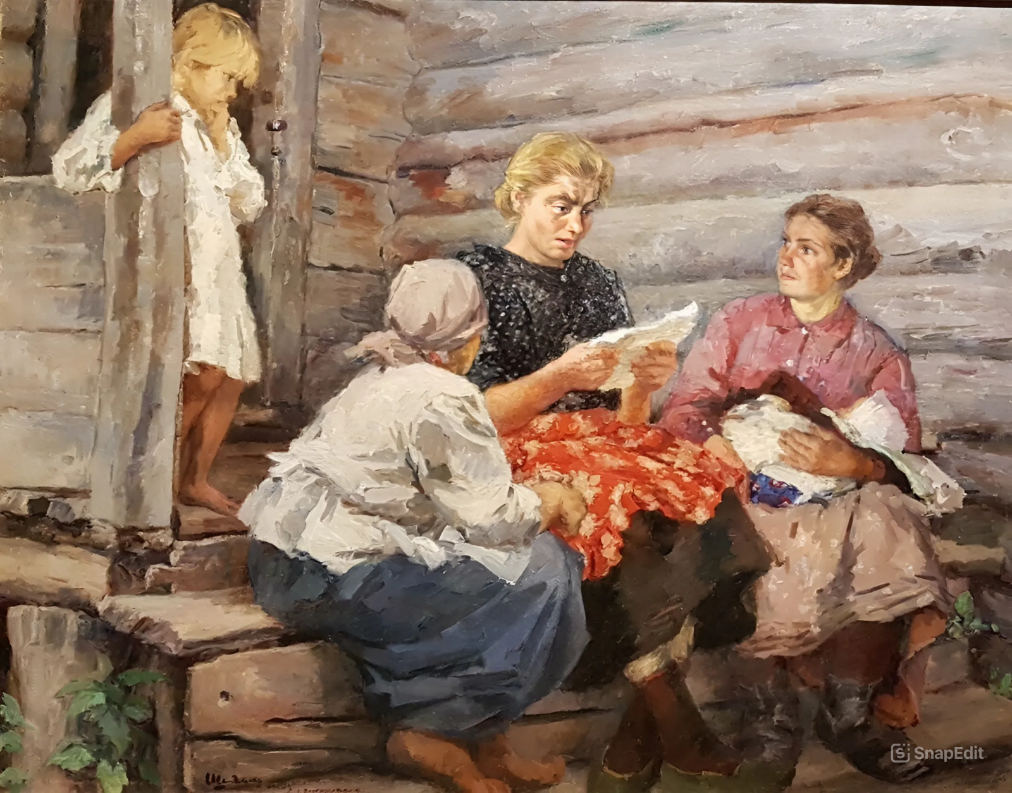
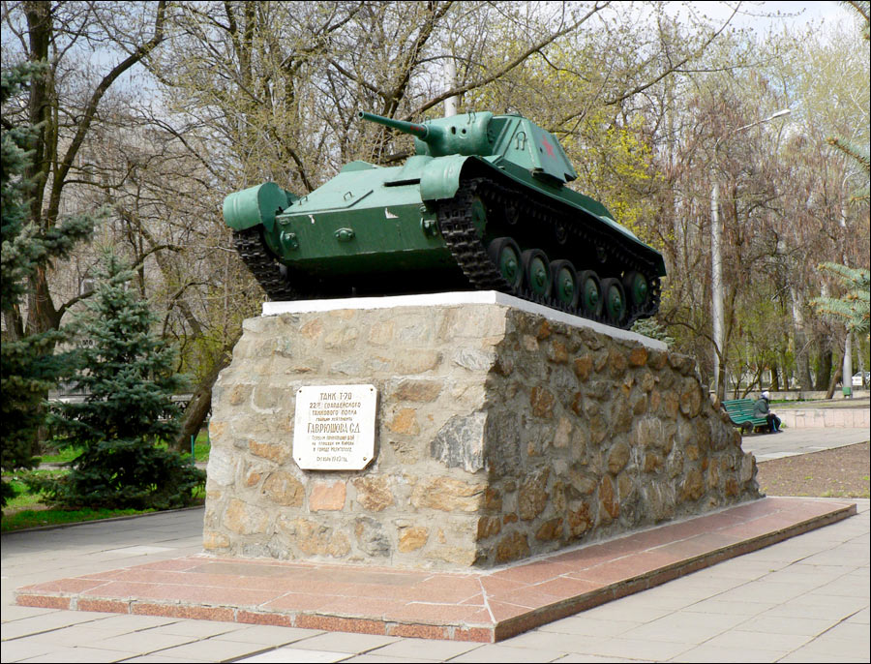
Особое место в комплексе занимает легендарный танк Т-70. Эта боевая машина принадлежала старшему лейтенанту Сергею Дмитриевичу Гаврюшову, который осенью 1943 года одним из первых ворвался в осажденный город. Сам С.Д. Гаврюшов, погибший в тех боях, похоронен здесь же. В 2023 году танк прошел реставрацию в Санкт-Петербурге и теперь, обновленный, продолжает хранить память о подвиге.

Slide 6
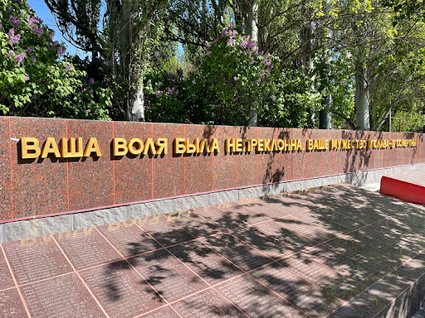
Стела с именами погибших представляет собой главную мемориальную панель на аллее входа в комплекс «Братское кладбище». На её гладкой поверхности высечены фамилии свыше 2 300 воинов, отдавших жизнь при освобождении Мелитополя, среди которых – 20 Героев Советского Союза​.
Архитектурно это строгая вертикальная плита из тёмного гранита, возвышающаяся на несколько метров над уровнем земли. Чёткие, строгие контуры стелы и ровные ряды фамилий создают у посетителя ощущение порядка и торжественности, подчёркивая значимость каждого имени.

Slide 7
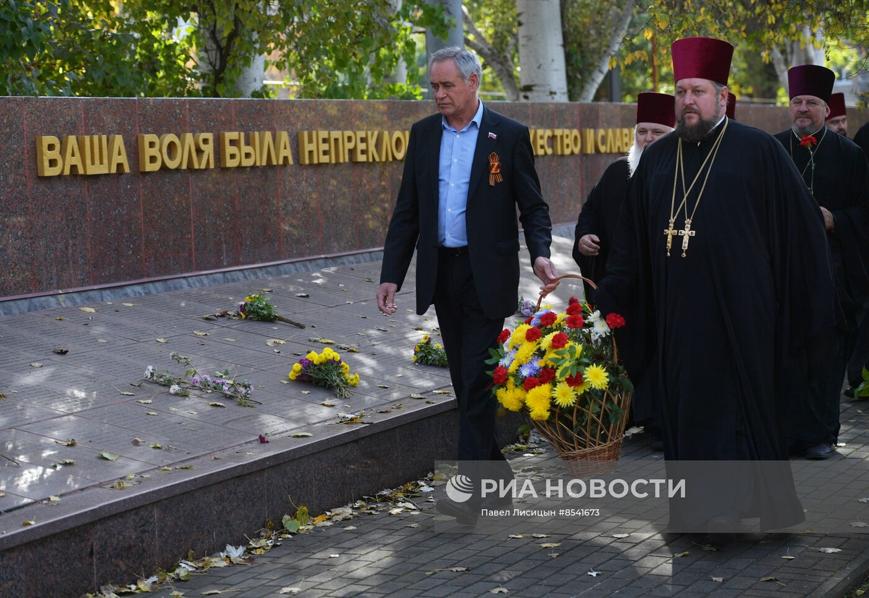
Психологически стела служит якорем коллективной памяти: она фиксирует факт безымянной жертвы и одновременно превращает его в личность, помогая мелитопольцам осознать цену каждой жизни и преодолевать чувство утраты через акт памятования. Вертикальная композиция стелы притягивает взгляд, словно устремляя мысли вверх – к подвигу и вечному покою героев. Это опорная точка для ритуалов возложения цветов и минут молчания, которые помогают обществу осмыслить цену мирного неба.

Slide 8
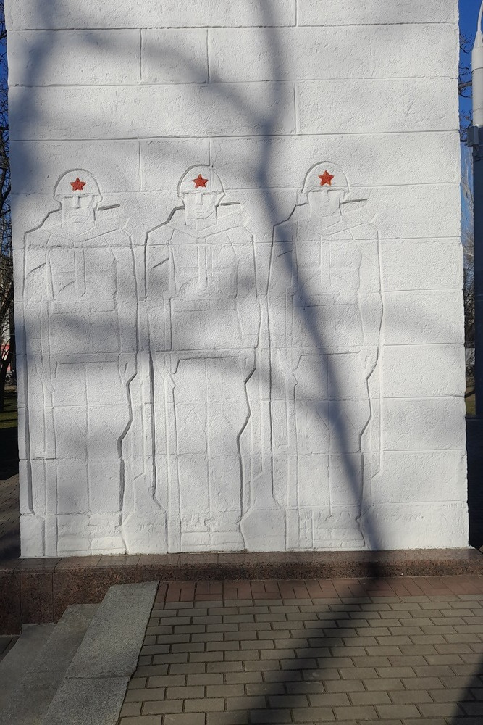
Две колонны, установленные по бокам братской могилы, выполнены в виде монументальных статуй, которые условно изображают красногвардейцев. Эти колонны символизируют вечное стояние на страже памяти и служат как «охранники» захоронений, напоминая о том, что подвиги защитников Родины никогда не забудутся. Подобное архитектурное решение создает у зрителя ощущение безопасности и неподвластности времени – герои остаются на страже даже спустя десятилетия.

Slide 9
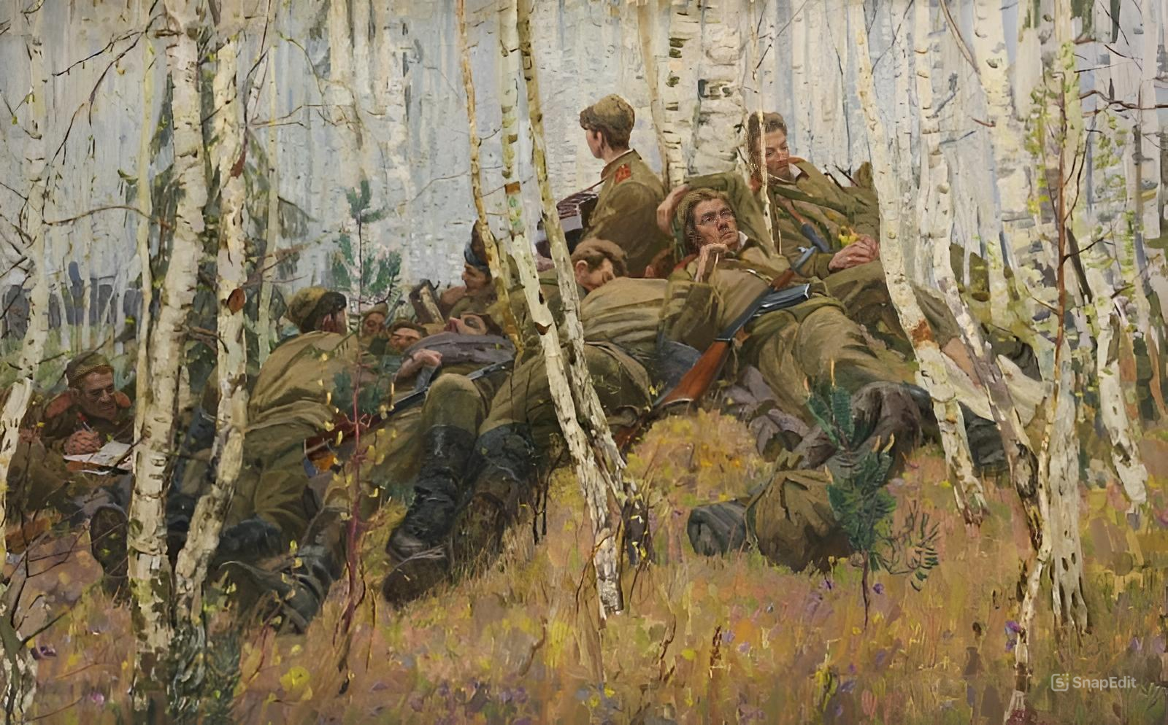
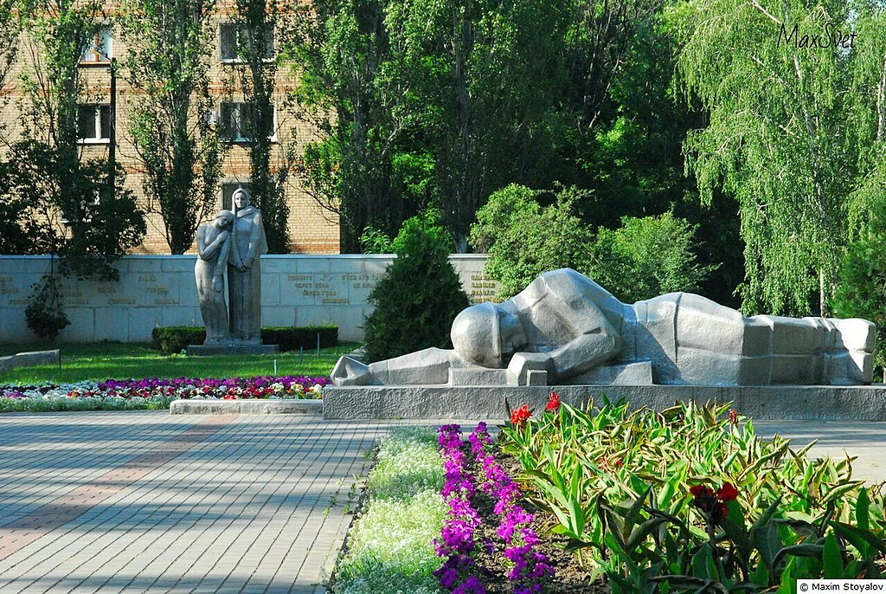
Помимо колонн, на братской могиле установлены две фигуры, изображающие спящих воинов. Эти скульптурные образы представляют собой символ того, что воины, павшие в сражениях, «спят» в вечном покое и одновременно продолжают охранять место своей последней тихой битвы за Родину. Образ спящего воина часто интерпретируется как знак того, что их подвиги и жертвы не забыты, а память о них сохраняется в коллективном сознании.

Slide 10
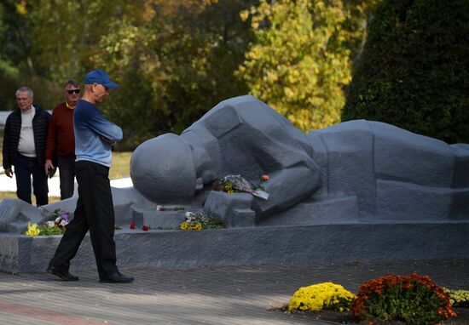
Когда жители города смотрят на фигуры спящих воинов, они невольно испытывают чувство глубокой скорби, но и надежды – надежды, что подвиги предков оберегают мирное небо над головой. Эти образы напоминают о том, что несмотря на уход многих героев, их дух и жертвы остаются живыми, служа моральным ориентиром для будущих поколений. Фигуры вызывают уважение и одновременно успокаивают, символизируя мир и вечное спокойствие после боевых бурь.

Slide 11
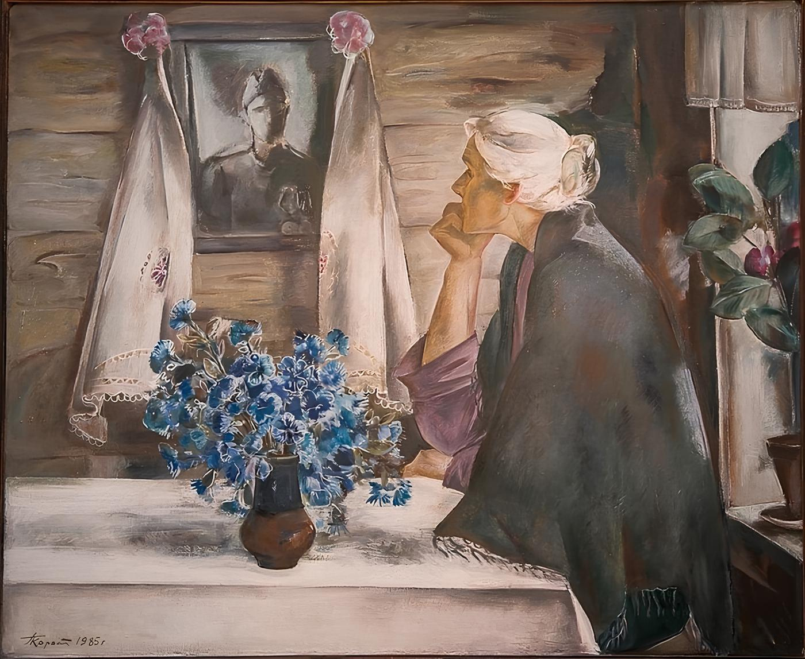
Памятник «Скорбящая мать» – это не просто монумент, а глубокий символ коллективной памяти, скорби и надежды, отражающий трагедию войны и её неизгладимый след в судьбах людей.
Памятник был создан в рамках послевоенной монументальной культуры, активно развиваемой в советский период. Его заказ и строительство проводились при участии архитекторов О. К. Стукалова и А. А. Сницарева, а также скульпторов М. Я. Грицюка, Ю. Л. Синькевича и А. С. Фуженко. Монумент воздвигался на средства, привлечённые комсомольской организацией, что подчёркивает коллективный характер преодоления трудностей и памяти о войне. За годы своей истории памятник неоднократно реконструировался, что свидетельствует о его высокой значимости для местного сообщества.

Slide 12
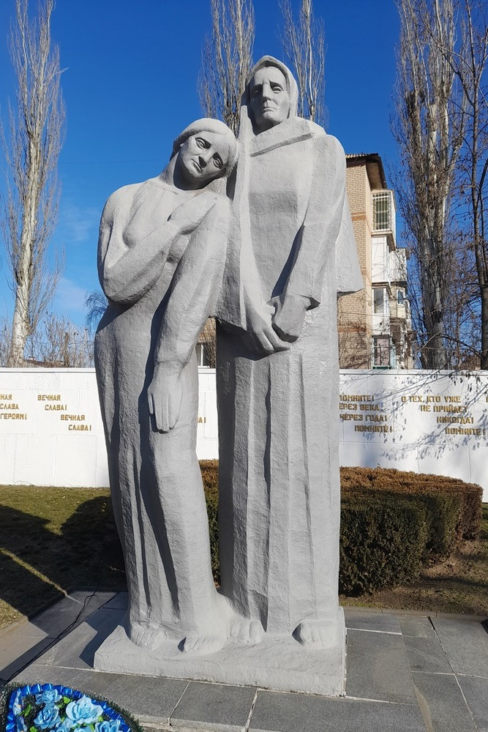
Композиция, где обе фигуры словно прислонились друг к другу, создаёт ощущение замерзшей во времени сцены – женщины бесконечно ждут возвращения солдата. Это ожидание ассоциируется с тем, что время остановилось в момент утраты, а героизм и жертвы прошедших лет остаются вечными. Такое изображение способствует появлению у зрителя чувства скорби, ностальгии и размышления о трагедии, которая не может быть забыта.

Slide 13
Изображённые на памятнике две фигуры женщин – мать и невеста – воссоздают архетипическую картину бесконечной скорби. Матерь, олицетворяющая безусловную любовь, защиту и утрату, и невеста – символ молодости, надежды и невинности, вместе создают образ общенациональной печали и ожидания. В классической мифологии и культуре образ скорбящей матери часто символизирует не только личную утрату, но и коллективное горе, отражающее переживания целого народа, потерявшего своих сыновей и героев. Эта двойственность образов вызывает у зрителя чувство сострадания, нежности и мгновенную эмоциональную связь с прошлым.
Скульптурное решение памятника – плавные линии, мягкое взаимодействие двух фигур – усиливает ощущение меланхолии. Отсутствие динамики, которое обычно свойственно военным монументам, акцентирует внимание на интимной, почти интимной скорби.

Slide 14
Братская могила в Мелитополе – это место, где история оживает в символах и образах. В её архитектурном ансамбле каждый элемент наделён глубоким смыслом, отражающим вечную память о павших защитниках Родины. Для жителей города памятник служит не только напоминанием о трагических событиях прошлого, но и источником моральной поддержки, объединяющим сердца в стремлении сохранить память и передать её будущим поколениям.

Slide 15
Благодарю за внимание!

